Slide 1

報告
機器學習
與Pytorch Final-term project
匯報人: 胡劭 / M11215075

Slide 2
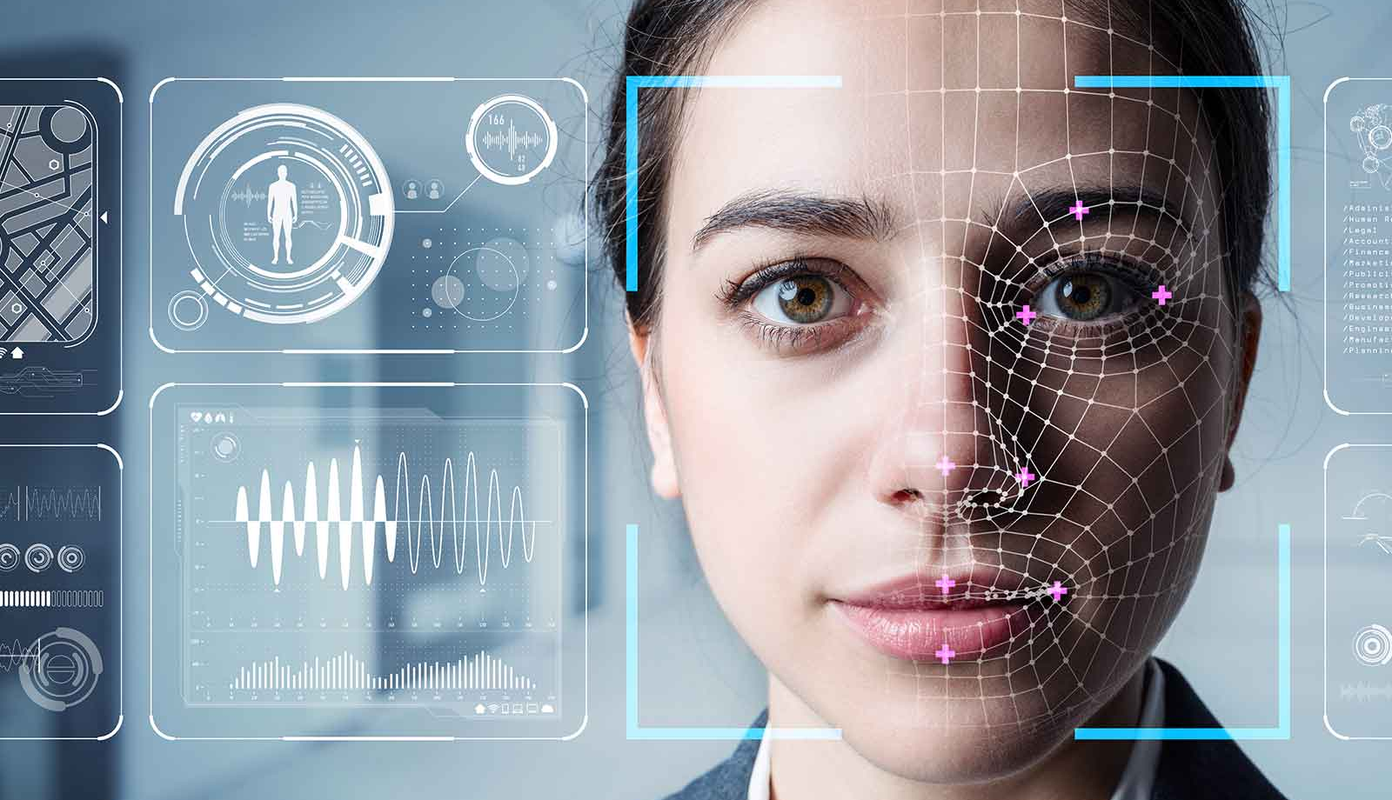
動機
小玉Deepfake換臉事件，
在前兩年引起廣泛關注，
深深喚起我對隱私和資安議題的重視。
在這樣的思考下，
我確立了一項明確目標：
透過將臉部交換技術應用於二次元圖像，以有效保護用戶在網路上可能被截取圖像的風險。

Slide 3
方法
用CycleGAN model
來訓練
trainA,B用於訓練 testA,B用於驗證
1
2
3
4
資料集
selfie2anime
挑5張.jpg
來做生成測試

Slide 4
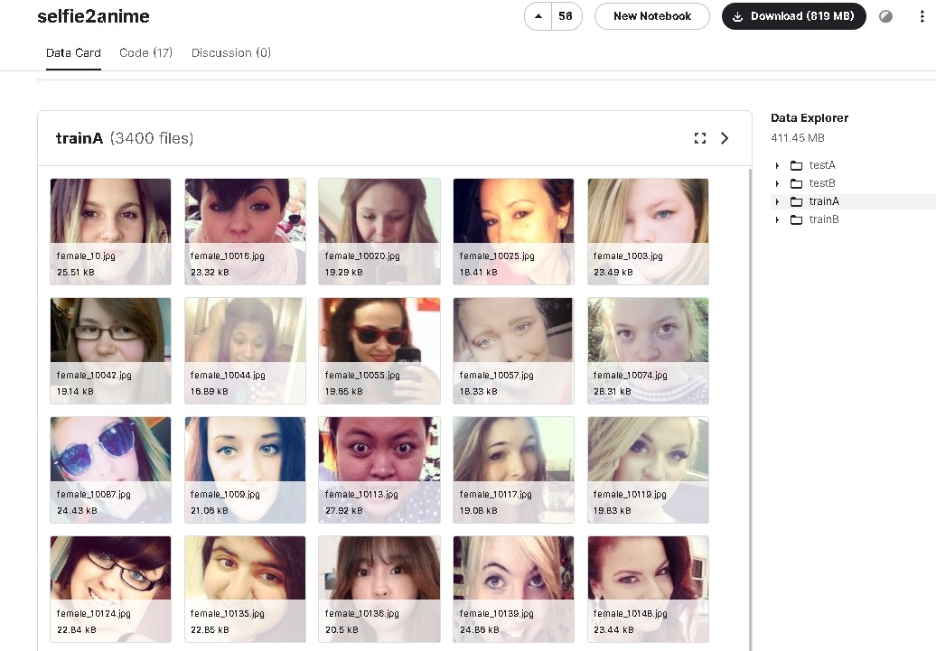
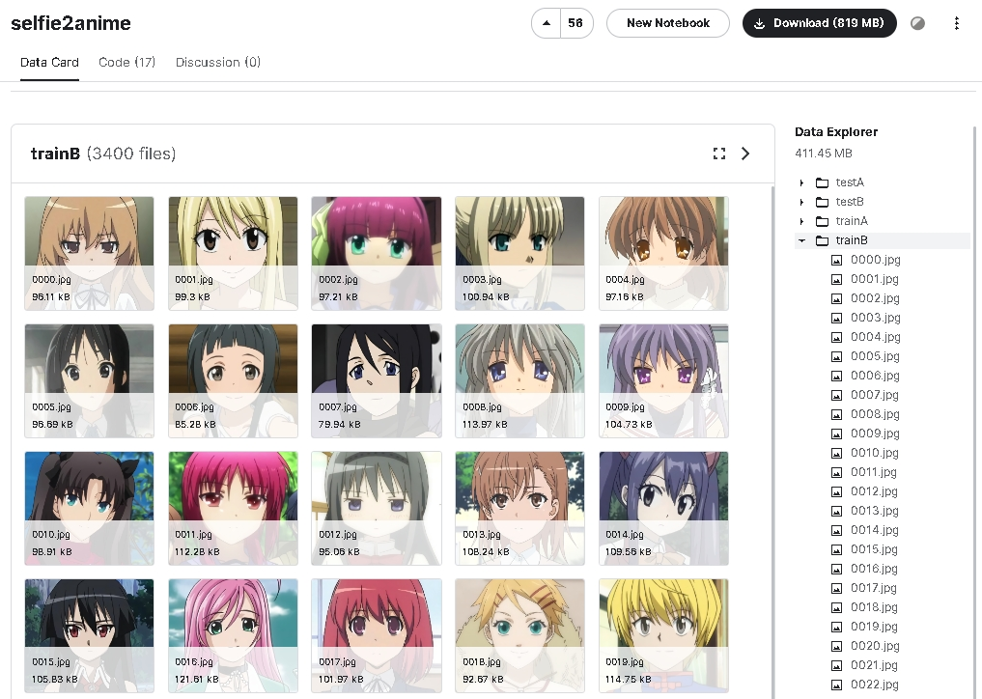
Dataset
https://www.kaggle.com/datasets/arnaud58/selfie2anime/data

Slide 5
程式說明

Slide 6
資料處理
預處理資料:
img_dir (str): img所在的目錄path
transform:圖像預處理
img_tensor:把Img轉成Tensor

Slide 7
Load Data與參數

Slide 8
Model(Generator1/2)

Slide 9
Model(Generator2/2)

Slide 10
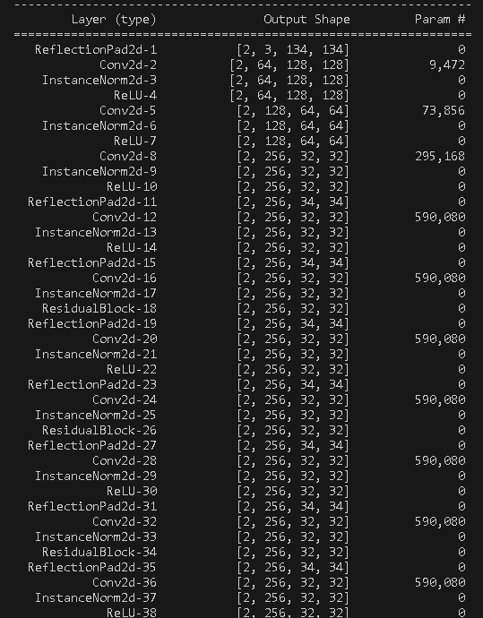
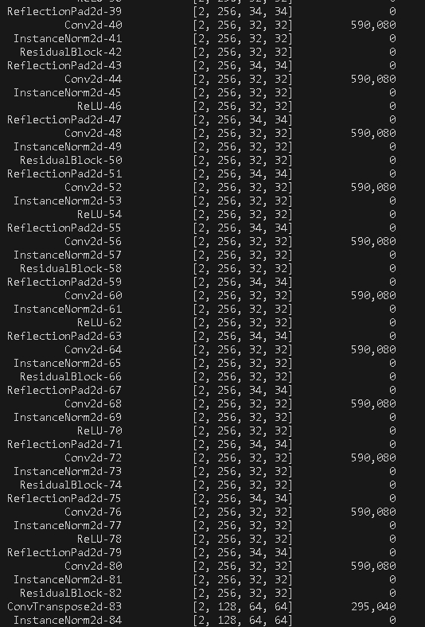
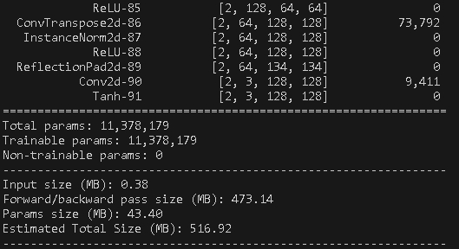
Model(Generator)

Slide 11
Model(Discriminator)

Slide 12
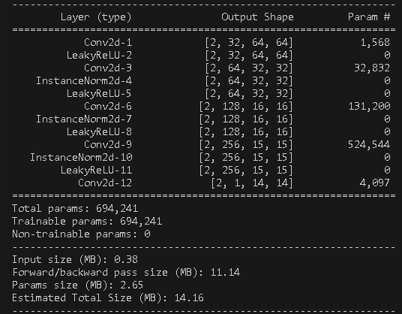
Model(Discriminator)

Slide 13
CycleGAN-class

Slide 14
CycleGAN-Loss &Opt

Slide 15
CycleGAN-TrainGenerator

Slide 16
CycleGAN-TrainDiscriminator

Slide 17
CycleGAN-Train(1/2)

Slide 18
CycleGAN-Train(2/2)

Slide 19
CycleGAN-Valid

Slide 20
CycleGAN-Valid Results

Slide 21
Test-GeneratorImage(1/2)

Slide 22
Test-GeneratorImage(2/2)

Slide 23
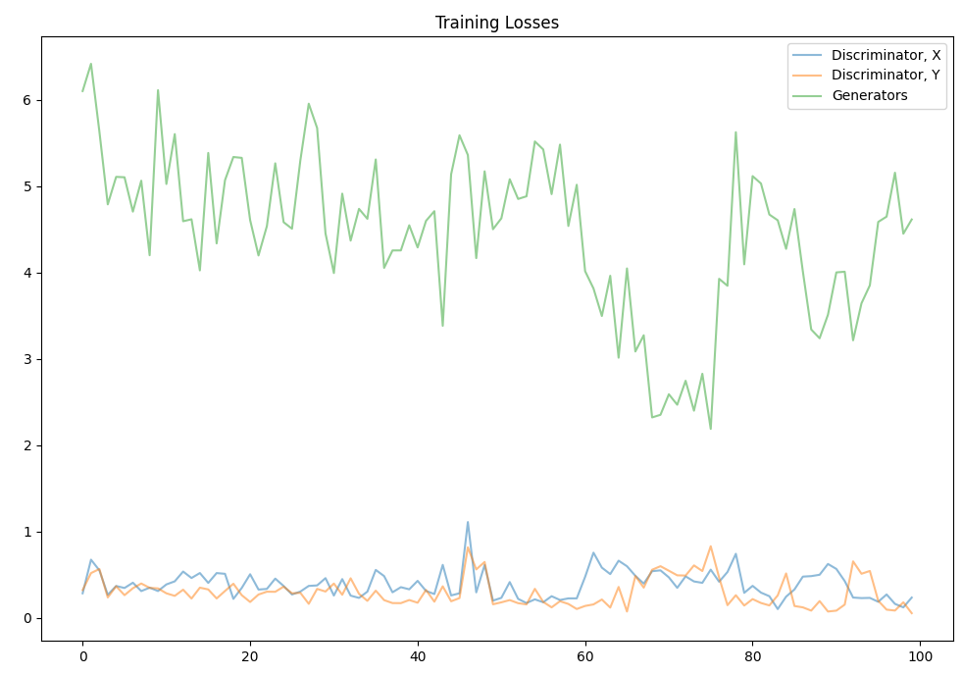
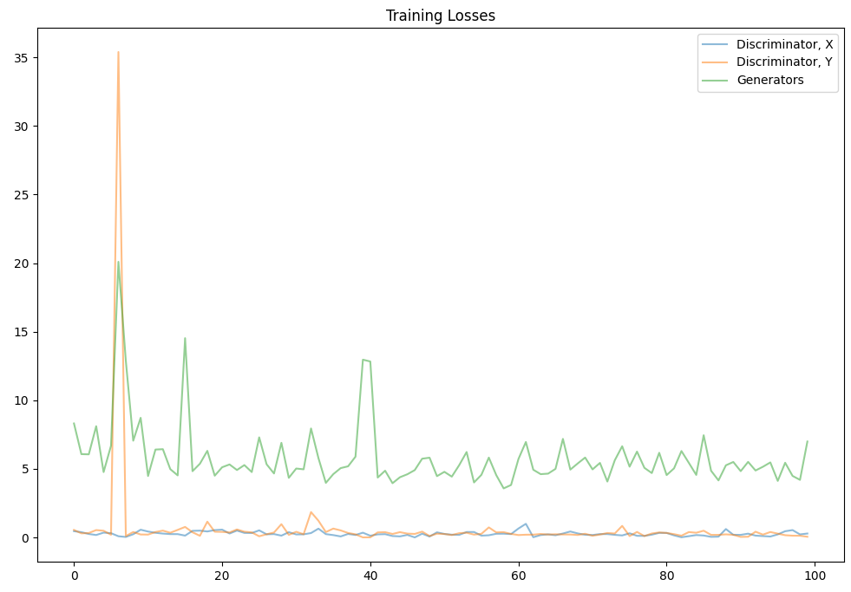
Train loss
First
Second

Slide 24
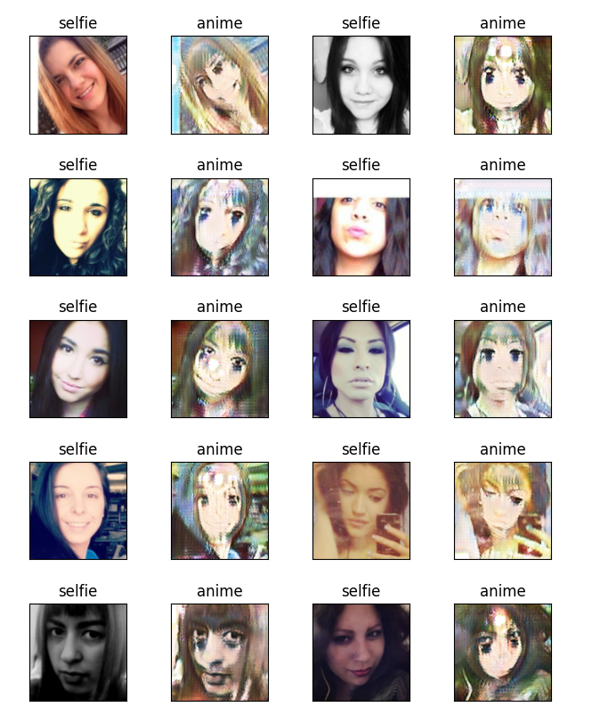
Valid-Result
訓練了100次， 但是還是沒有 Train出好的anime之圖 可能原因:batchsize

Slide 25
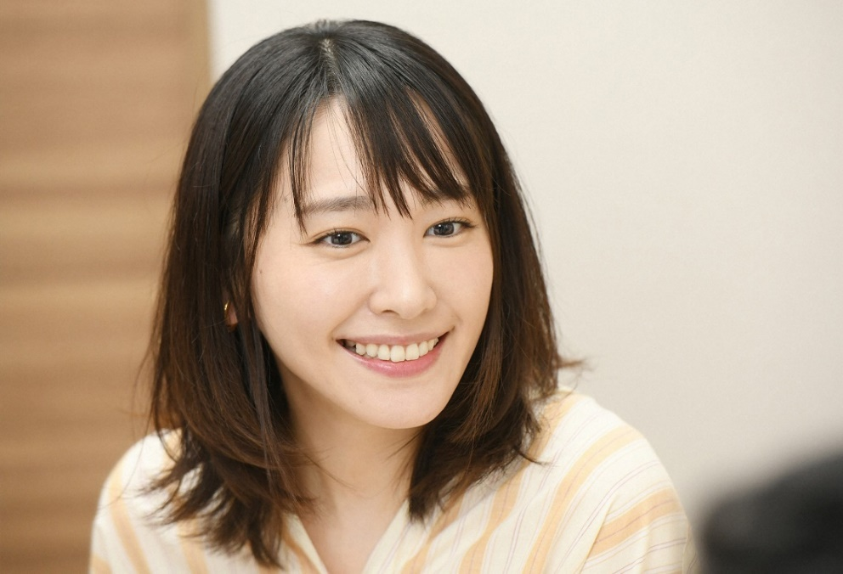
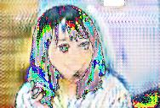
Test-Result
Before
After

Slide 26
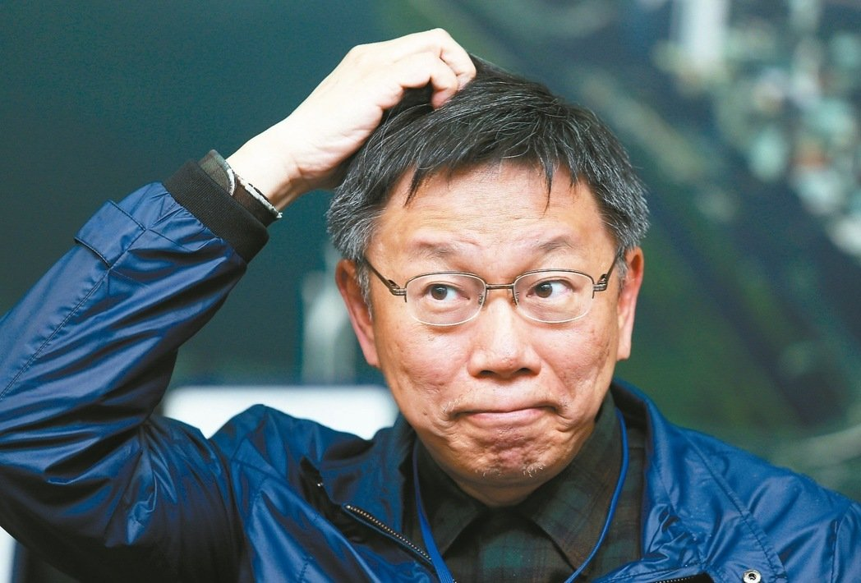
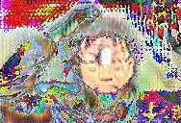
Test-Result
Before
After

Slide 27
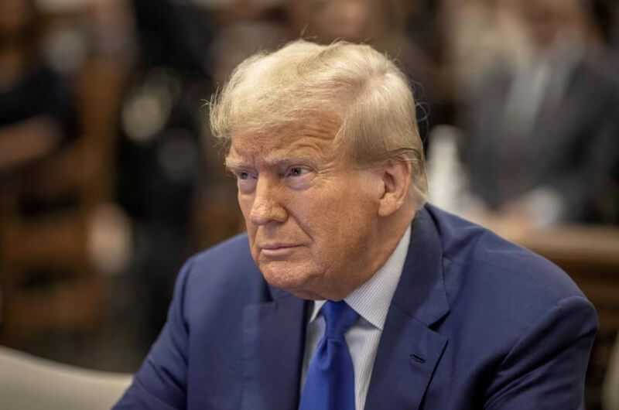
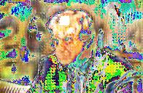
Test-Result
Before
After

Slide 28

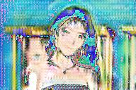
Test-Result
Before
After

Slide 29

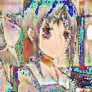
Test-Result
Before
After

Slide 30
機器學習與 Pytorch Final-term project
報告完畢謝謝!
匯報人: 胡劭 / M11215075

